Slide 1
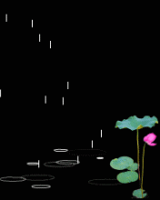

千条线，万条线，落入水中就不见。

Slide 2
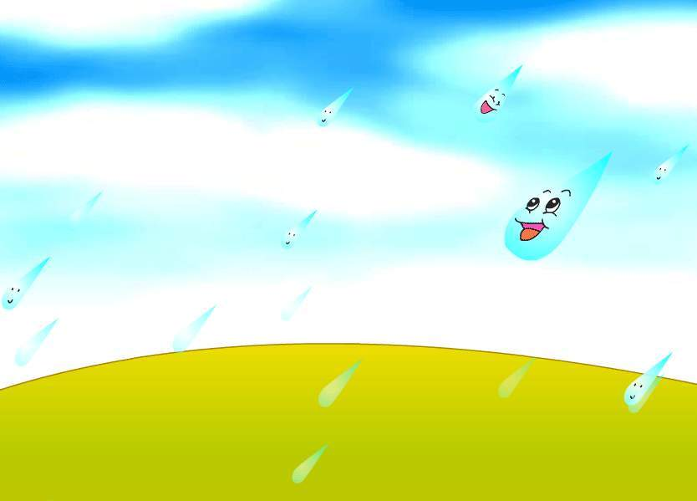
diǎn
雨点儿

Slide 3
qīnɡ
清
cǎi
彩
shǔ
kōnɡ
空
数
不
半
云
piāo luò
飘 落
wèn tí
问 题
diǎn
雨 点
fānɡ
北 方
huí dá
回 答

Slide 4
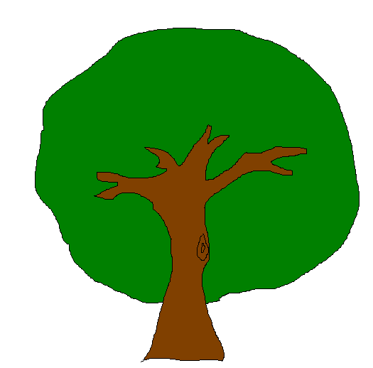


摘苹果
彩色
数数
数不清
飘落
雨点
空中
问题
回答
落下
北方

Slide 5
雨点儿
地方
问题
回答
数不清
半空
飘落
云彩

Slide 6
diǎn
点
shǔ
qīnɡ
清
cǎi
彩
kōnɡ
空
数
piāo luò
飘 落
wèn
问
fānɡ
方
huí dá
回 答

Slide 7

答
数
飘
落
空
问
回
清
巴
半
点
彩
方
Notes:
ŭŭ

Slide 8
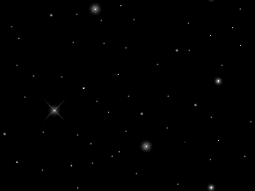

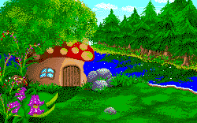

绿
方
答
回
问
空
落
飘
彩
清
数
点

Slide 9
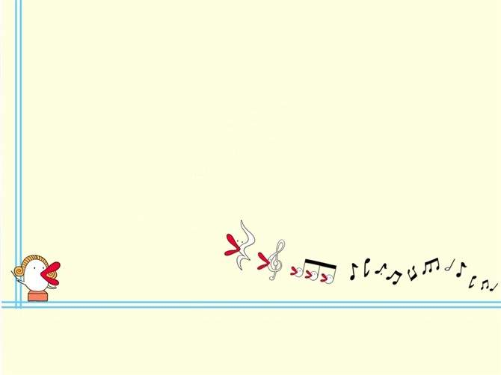
自学小提示
1、雨点儿是从哪儿来的？
2、它们之间说了什么话？
3、它们分别做了什么事呢？

Slide 10
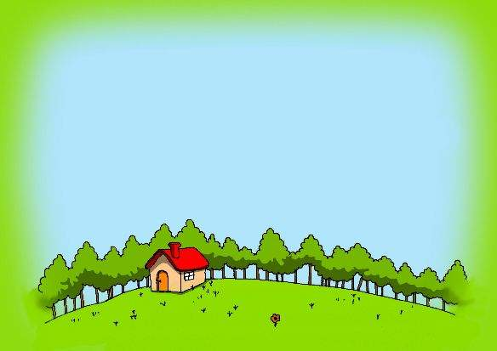
朗读

Slide 11
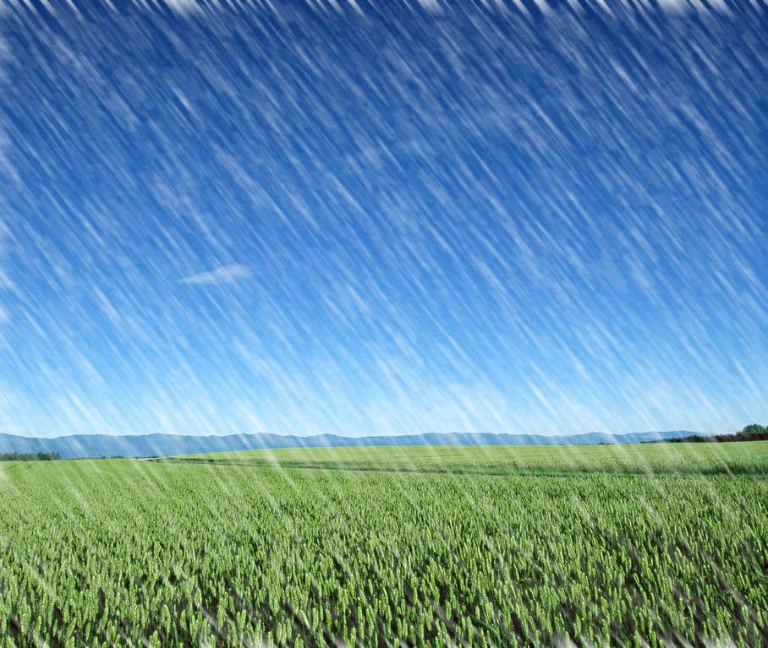
数不清的雨点儿，
从云彩里飘落下来。
飘
数

Slide 12
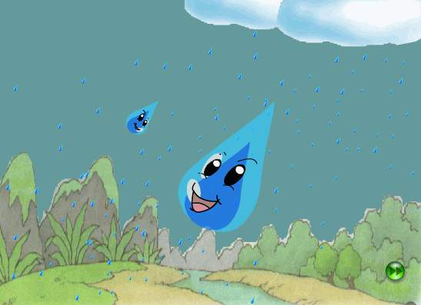
?
数不清的雨点儿，从云彩里飘落下来。
数不清
飘落
?

Slide 13


天上的星星数不清。

Slide 14
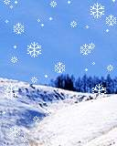
漫天飞舞的雪花数不清

Slide 15
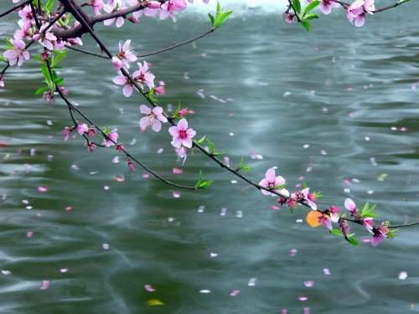
桃花从树上飘落下来。

Slide 16

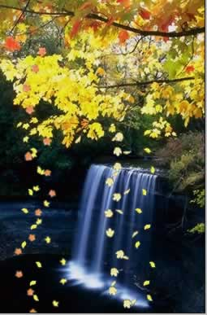
落叶从树上飘落下来。

Slide 17
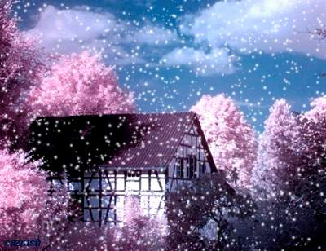
雪花从天空中飘落下来。

Slide 19


问
：“你要到哪里去？”
回答
：“我要到有花有草的地方。你呢？”
说
：“我要去没有花没有草的地方。”

Slide 20
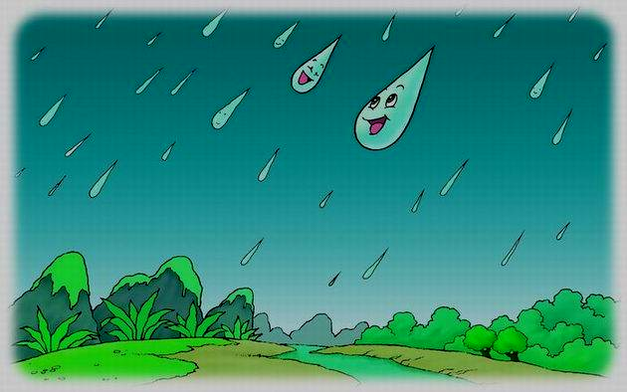
2.我要去有花有草的地方。你呢？
1.你要到哪里去？
3.我要去没有花没有草的地方。
小雨点儿去了有花有草的地方，干了什么事呢？

Slide 21
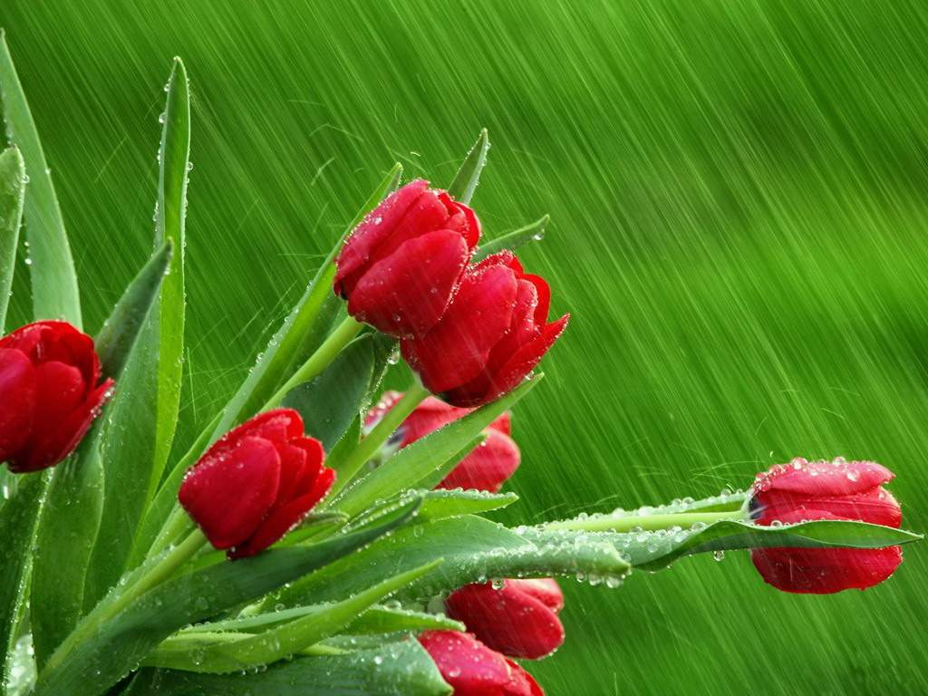
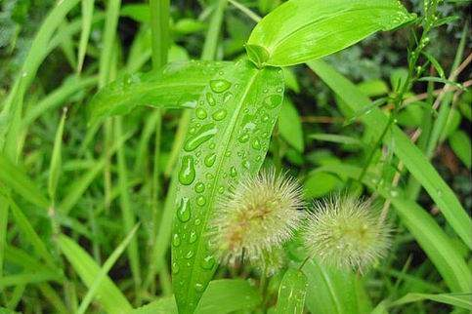
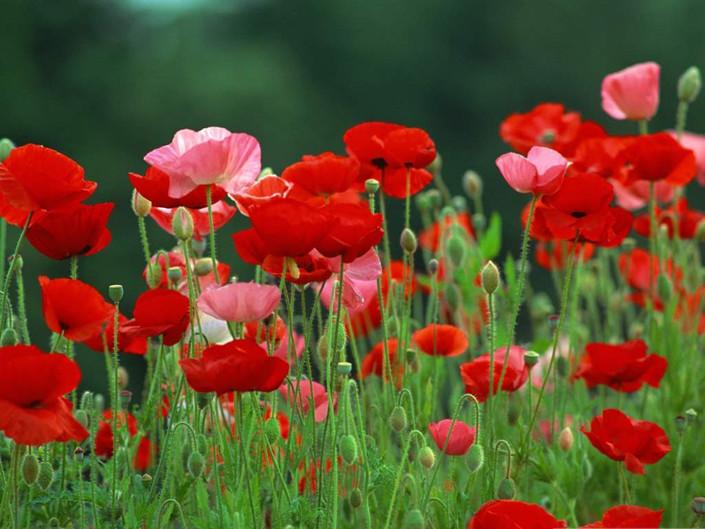
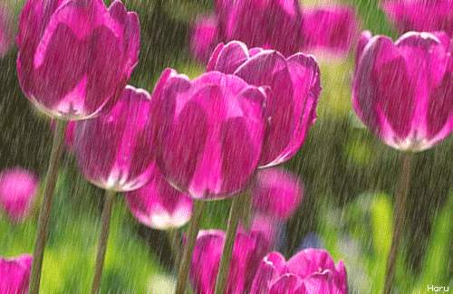
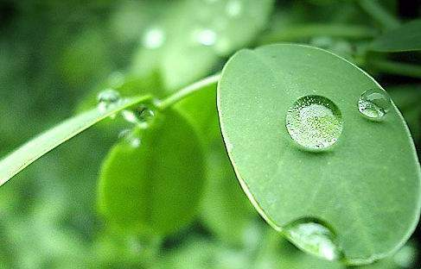

Slide 22

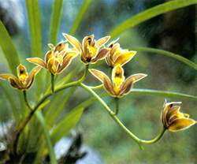
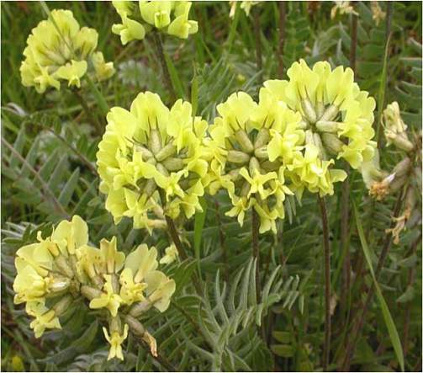
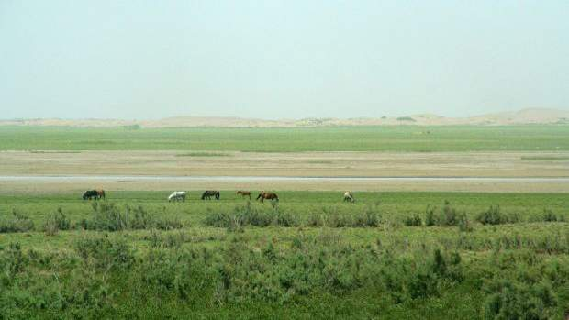

Slide 23
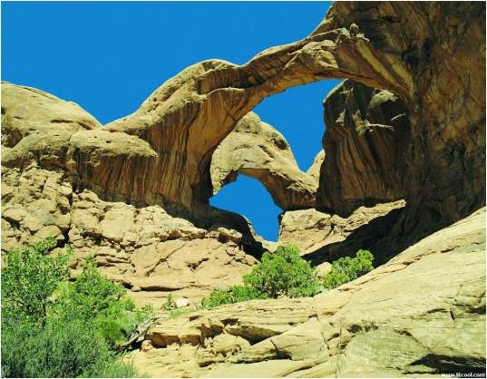
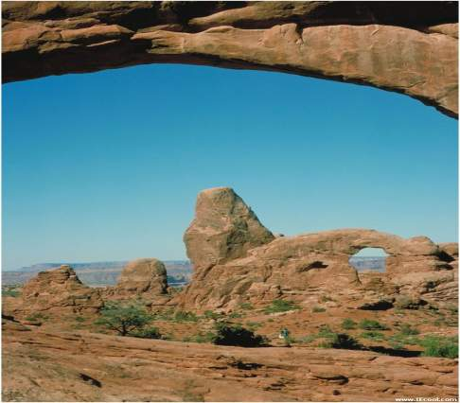
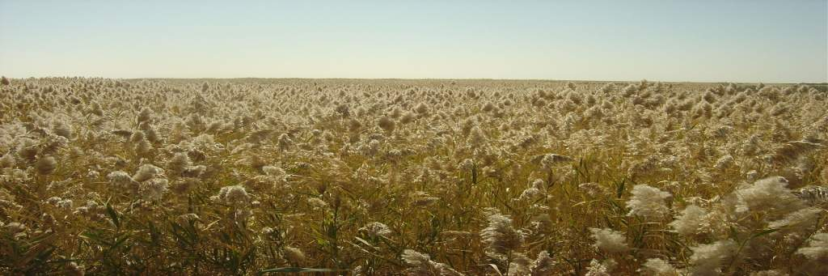

Slide 24
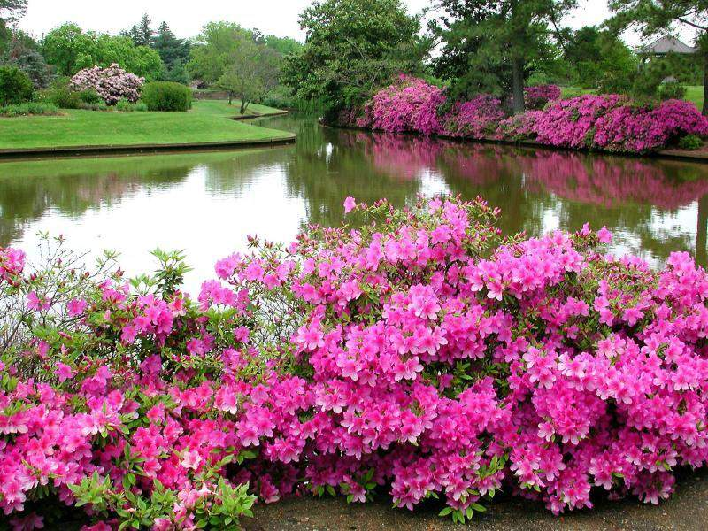
不久，有花有草的地方，花更红了，草更绿了。

Slide 25
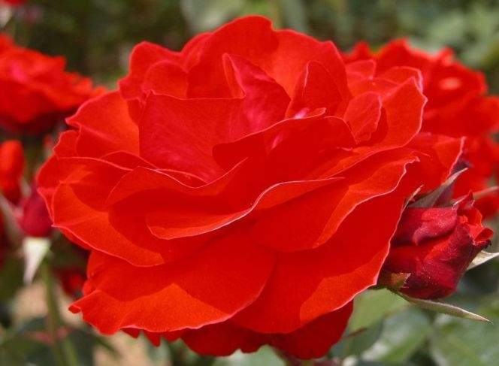
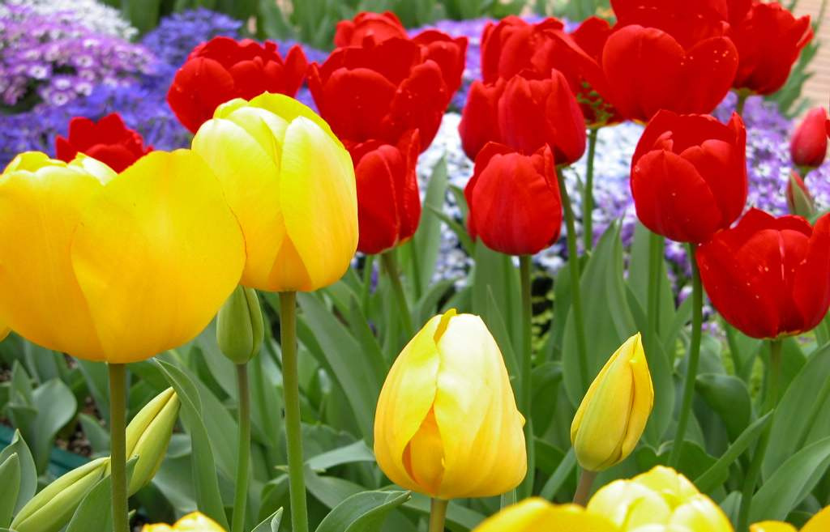
有花有草的地方，花更红了，草更绿了。

Slide 27
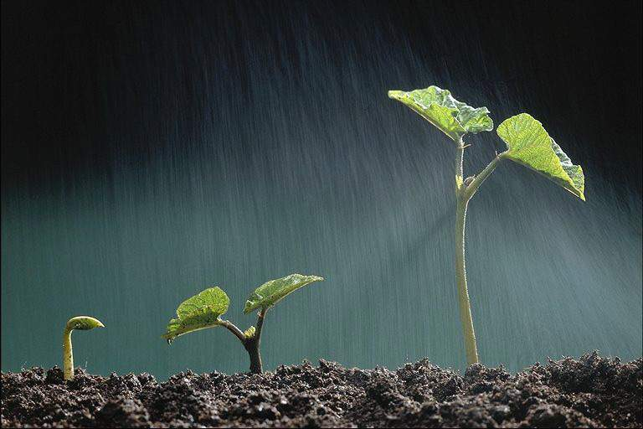
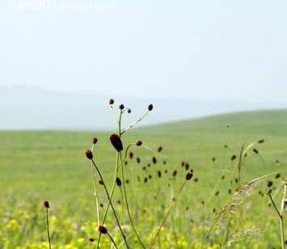
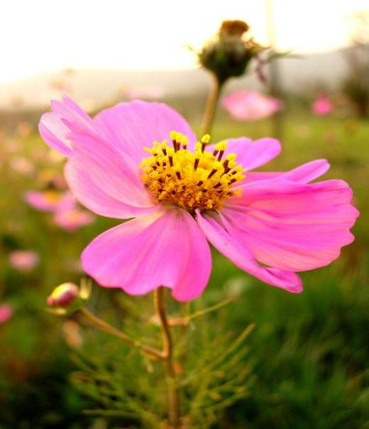
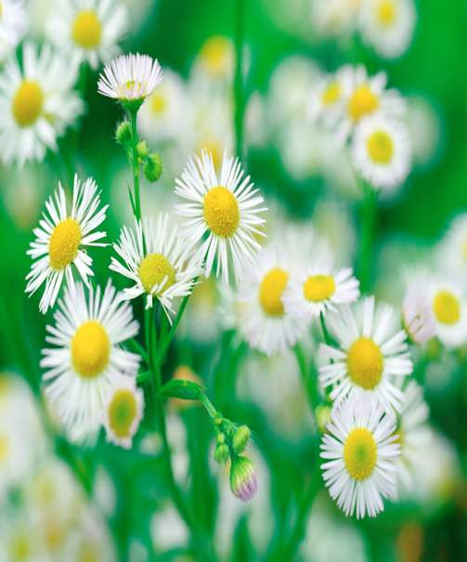
没有花没有草的地方，长出了红的花，绿的草。

Slide 28
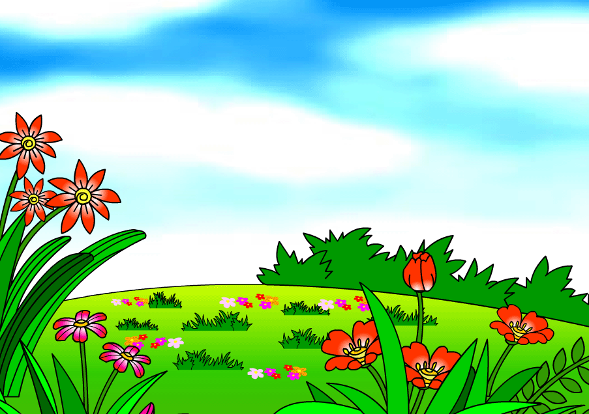
“有花有草的地方”更美了，“没有花没有草的地方”变美了，你认为这些都是谁的功劳？

Slide 29
假如你是小花小草你要对
说些什么？

Slide 30

数不清的雨点儿，从云彩里飘落下来。
泥土里钻出来。
小草从
从

Slide 31
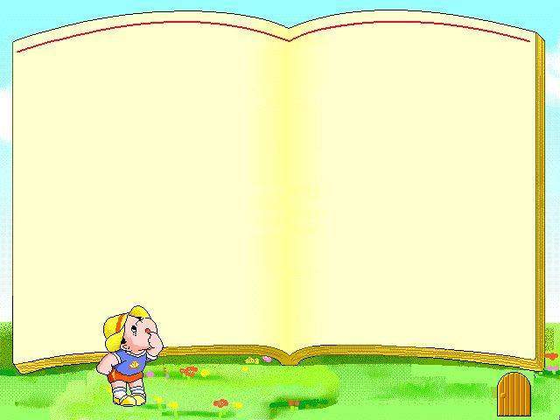
分角色朗读
数不清的雨点儿，从云彩里飘落下来。
半空中，大雨点儿问小雨点儿：“你要到哪里去？”
小雨点儿回答：“我要去有花有草的地方。你呢？”
大雨点儿说：“我要去没有花没有草的地方。”

Slide 32
分角色朗读
不久，有花有草的地方，花更红了，草更绿了。
没有花没有草的地方，长出了红的花，绿的草。

Slide 33
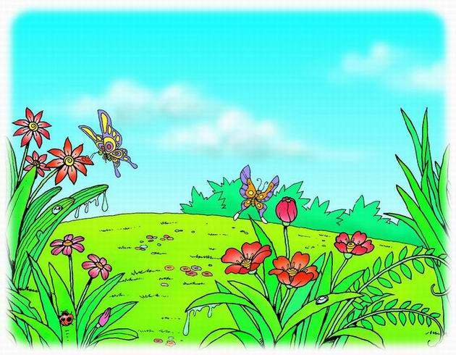
假如你是大雨点儿或小雨点儿，你想到什么地方去呢？

Slide 34
方
半
巴
正方形
半边
尾巴

Slide 35







Slide 36



